Slide 1
Apoyos regionales de la Ficyt para la participación en proyectos internacionales de I+D+i
Jornada informativa Horizonte Europa
15/11/2023
Notes:
Introduction: explain that what we do – in a nutshell – is to help ambitious SMEs innovate and grow internationally.

Slide 2
Notes:
Introduction: explain that what we do – in a nutshell – is to help ambitious SMEs innovate and grow internationally.

Slide 3
Enterprise Europe Network – 56 países
Notes:
Introduction: explain that what we do – in a nutshell – is to help ambitious SMEs innovate and grow internationally.

Slide 4
Enterprise Europe Network – GalacteaPlus – Asturias
Notes:
Introduction: explain that what we do – in a nutshell – is to help ambitious SMEs innovate and grow internationally.

Slide 5
Servicios GalacteaPlus
Notes:
Introduction: explain that what we do – in a nutshell – is to help ambitious SMEs innovate and grow internationally.

Slide 6
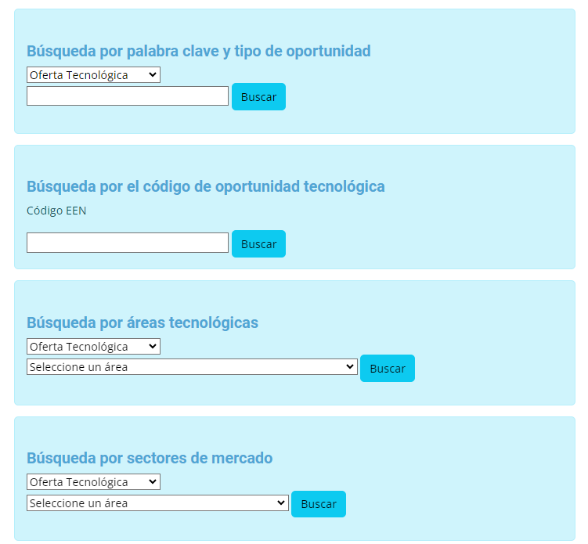
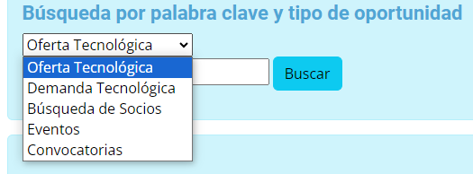
Buscador de oportunidades tecnológicas
Notes:
Introduction: explain that what we do – in a nutshell – is to help ambitious SMEs innovate and grow internationally.

Slide 7
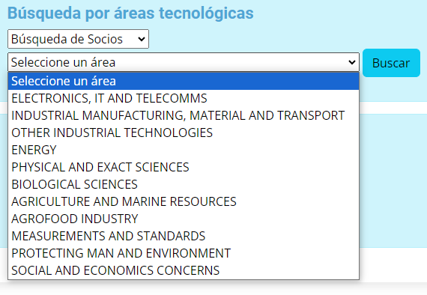
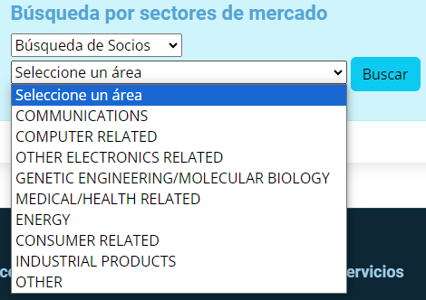

Slide 8
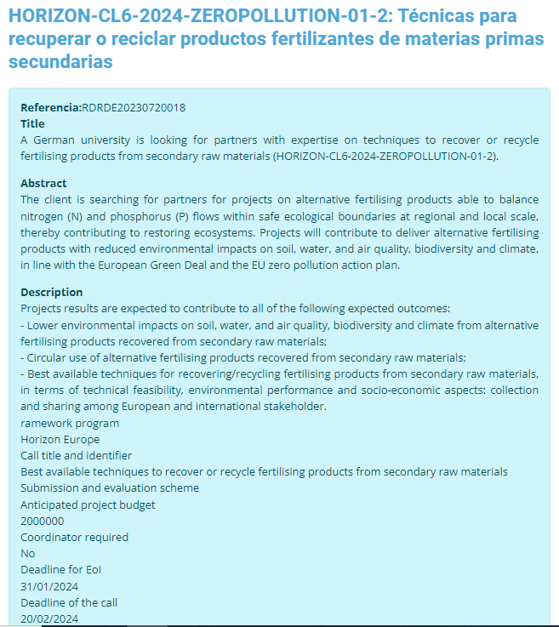
Detalle de oportunidad tecnológica

Slide 9
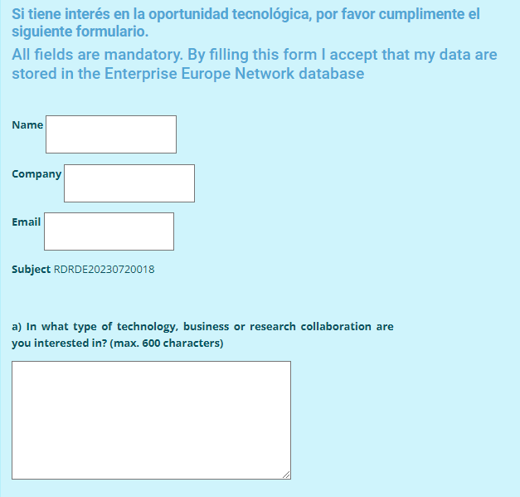
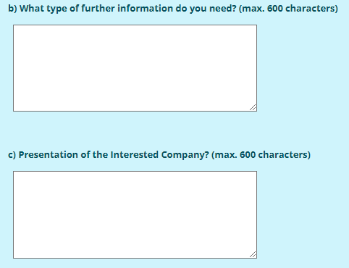
Formulario de expresión de interés

Slide 10
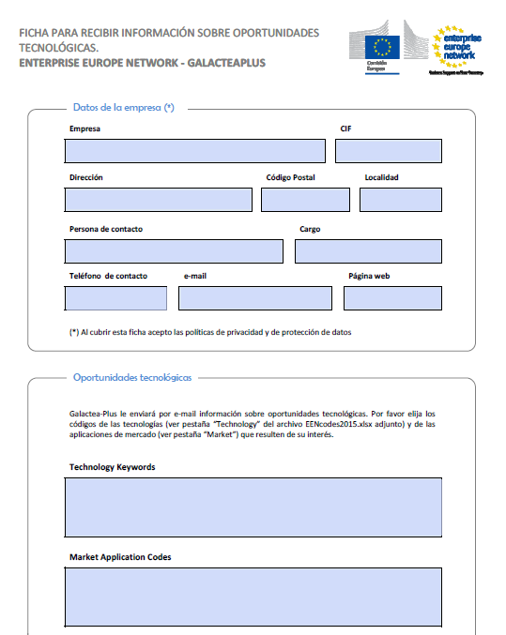
Alertas por correo eléctronico

Slide 11
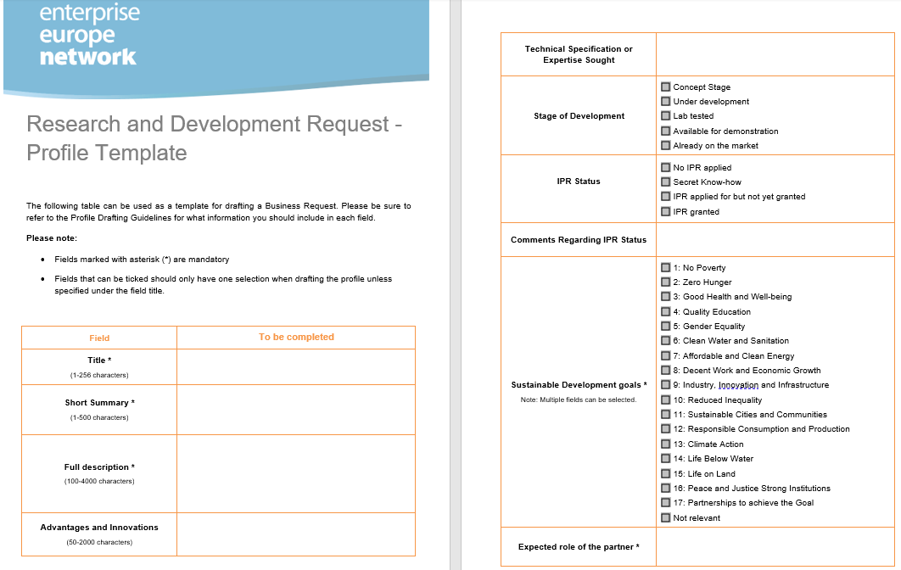
Publicación de una búsqueda de socios

Slide 12
Brokerage events

Slide 13
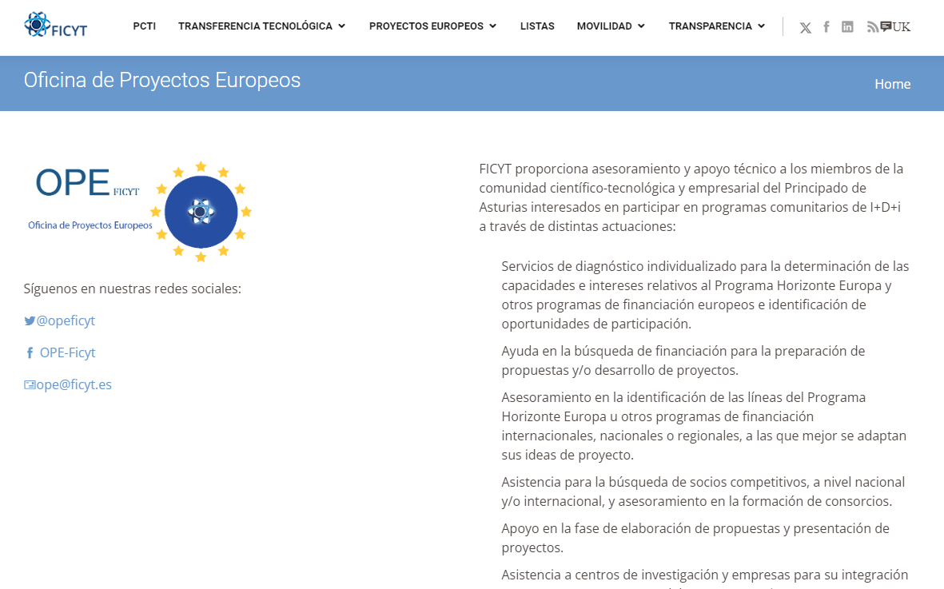
Oficina de Proyectos Europeos

Slide 14
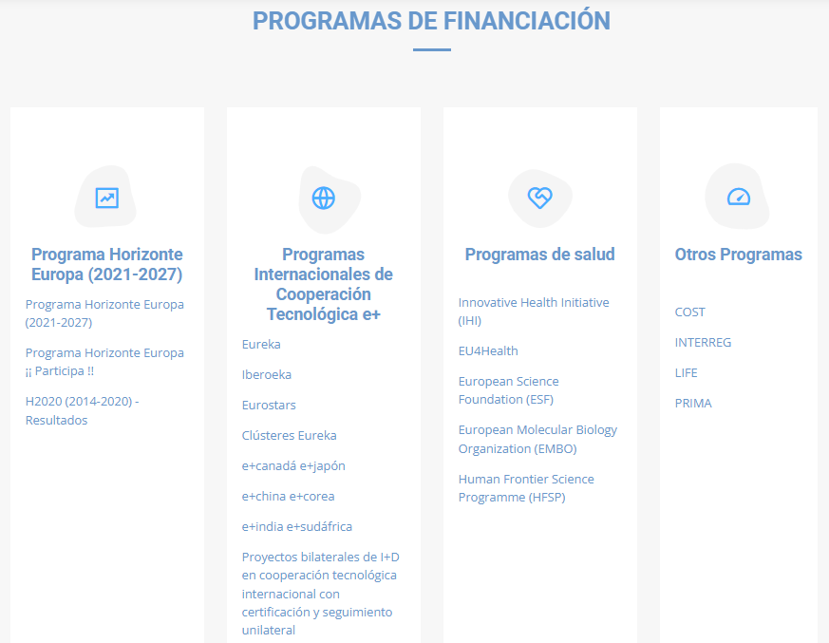
Oficina de Proyectos Europeos

Slide 15
Oficina de Proyectos Europeos

Slide 16
Oficina de Proyectos Europeos
Tengo una idea de proyecto ¿en qué programa puede encajar?
Quiero difundir mi perfil a nivel internacional
Me interesa inscribirme para evaluar propuestas de programas europeos

Slide 17
FICYT
Teléfono: 985 20 74 34
Correo electrónico: carlosem@ficyt.es
www.galacteaplus.es
www.ficyt.es Dirección: Oviedo, Cabo Noval 11, 1º C

